Slide 1
Comenius 2012 21.04-28.04
Hiszpania

Slide 2
21.04.-sobota
Nasz pobyt w Hiszpanii rozpoczął się długim oczekiwaniem na lotnisku na nasze bagaże. Znudzenie i zmęczenie jednak szybko minęło gdy przywitało nas piękne, hiszpańskie słońce, palmy oraz drzewka pomarańczowe. W drodze do Luceny podziwiałyśmy cudowny, hiszpański krajobraz. W jego skład wchodziły także góry, drzewka oliwne, których z resztą wszędzie było bardzo dużo. Po godzinnej podróży samochodem, kiedy dotarłyśmy pod szkolę, rodziny, które nas gościły już czekały. Po „całuśnych” powitaniach i zapoznaniu się udaliśmy się do swoich domów, by chociaż trochę odpocząć (podróż była bowiem bardzo męcząca). Wieczorem wszyscy razem wyruszyliśmy zwiedzać i podziwiać piękne miasto, które zrobiło na nas olbrzymie wrażenie. Zupełnie nowe dla nas budynki i otoczenie co rusz wprawiało nas w coraz to większy zachwyt.

Slide 3
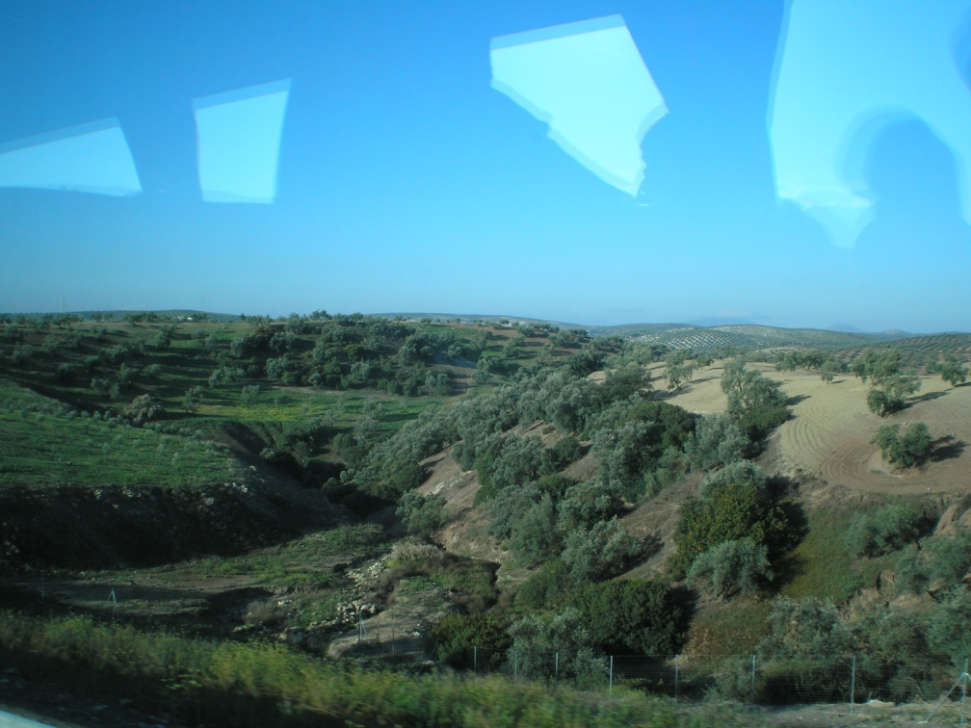
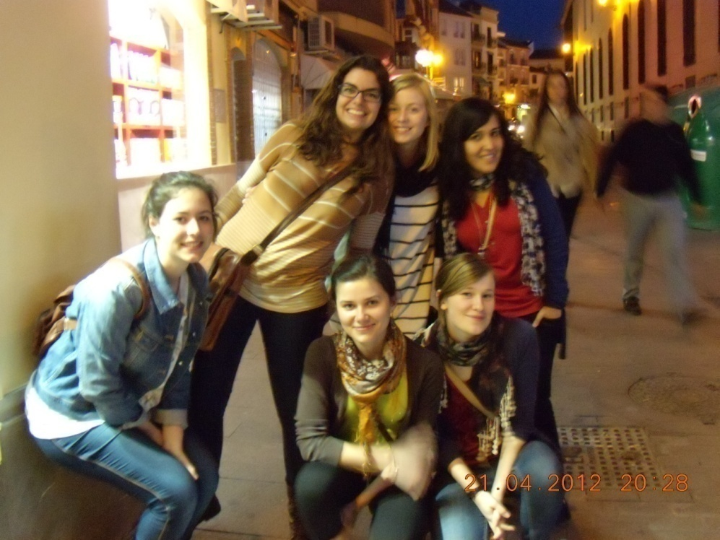
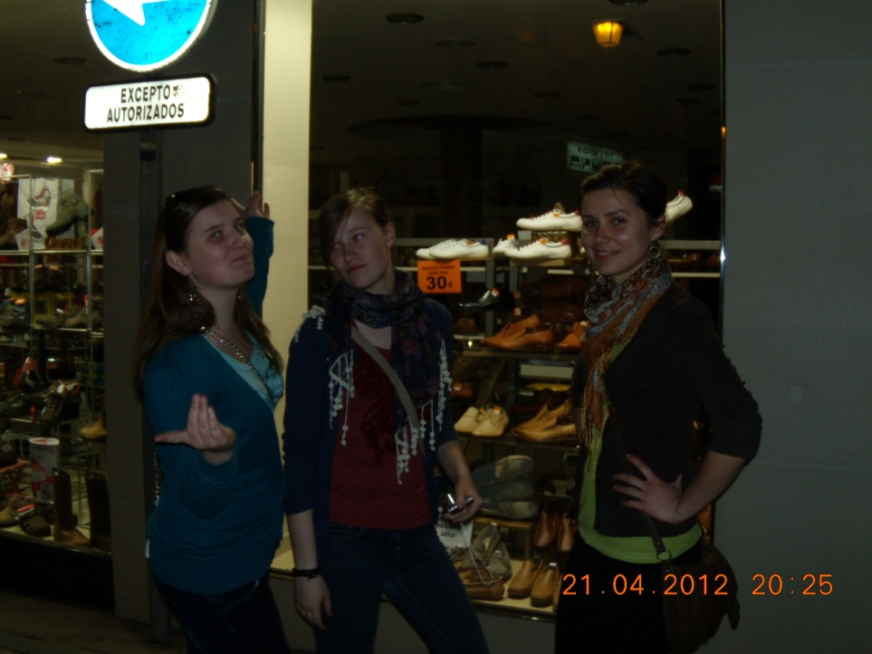

Slide 4
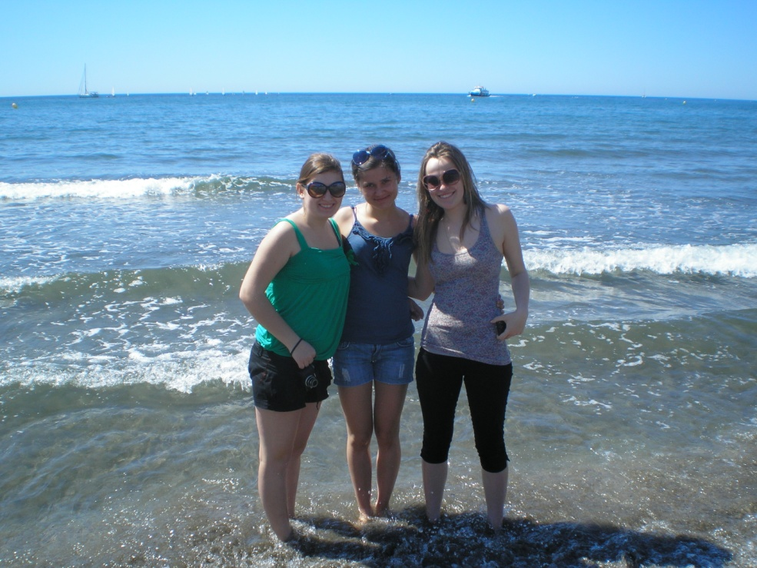
22.04.-niedziela
Niedziela zapowiadała się świetnie, gdyż czekała nas wycieczka na plażę do Malagi. Taka też się okazała. Woda w morzu była lodowata, jednak gorące słońce w pełni ją zastąpiło. Większość dnia spędziłyśmy na leżakowaniu czy grze w piłkę, co pozwoliło nam pięknie się opalić. Udałyśmy się także na krótki spacer po wybrzeżu.
Około godziny 17 dołączyli do nas pozostali uczniowie i nauczyciele z innych krajów. Po zapoznaniu się ze wszystkimi wróciliśmy do Luceny. Tam mieliśmy okazję zobaczyć uroczystości poświęcone religijnemu świętu. Wieczorem już całą grupą Comeniusa poszliśmy na przechadzkę po mieście.

Slide 5
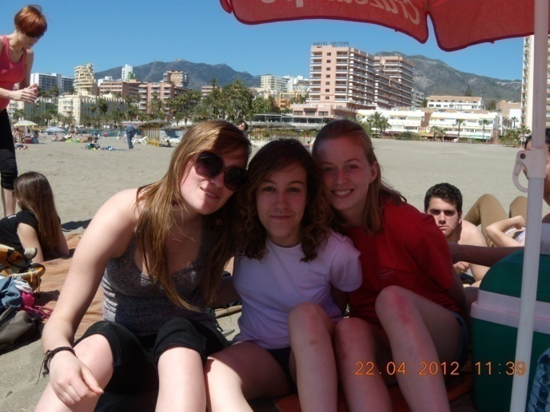
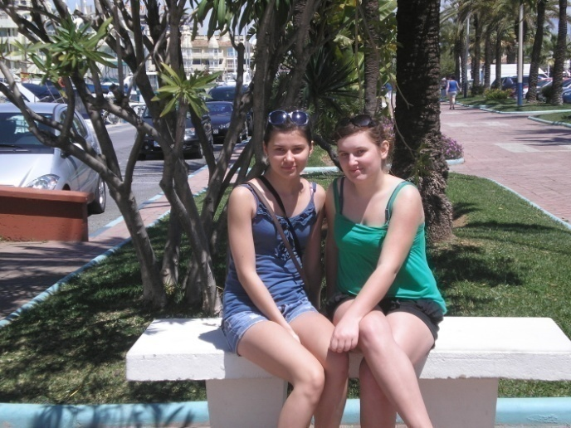
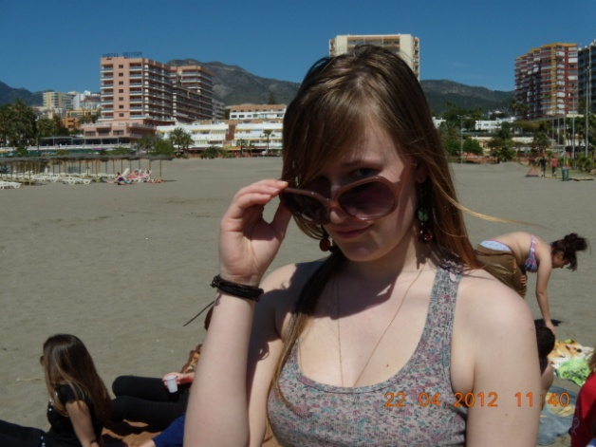
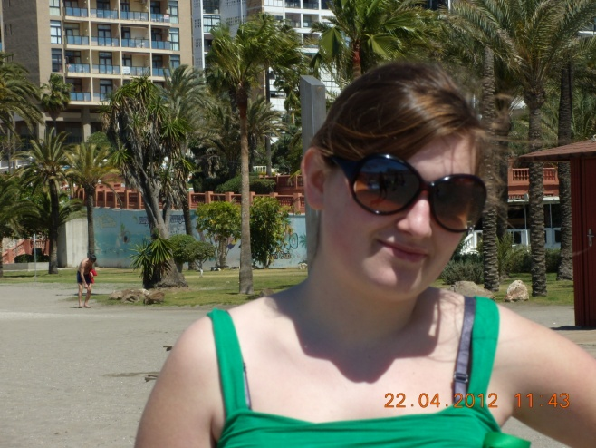
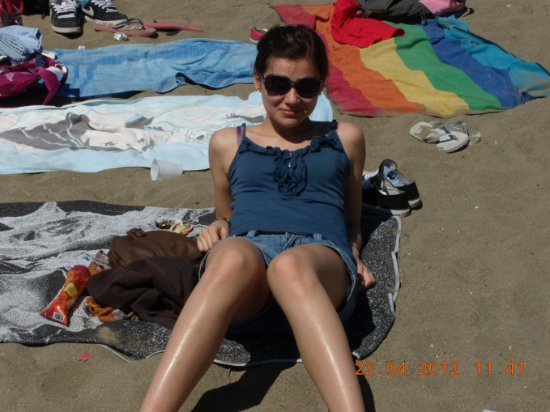
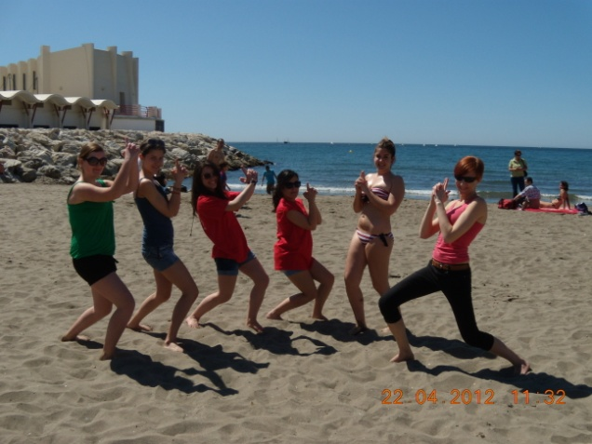
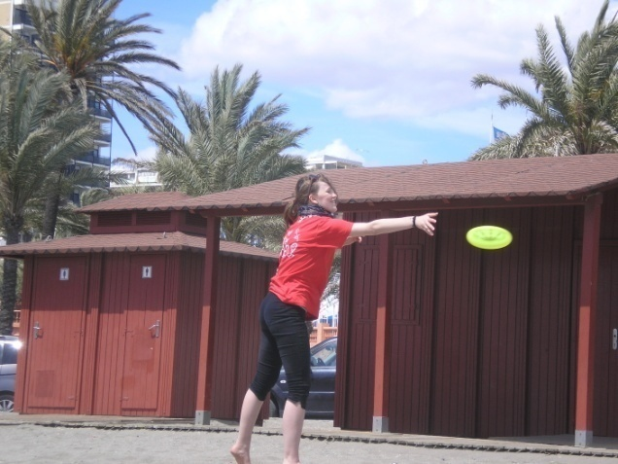
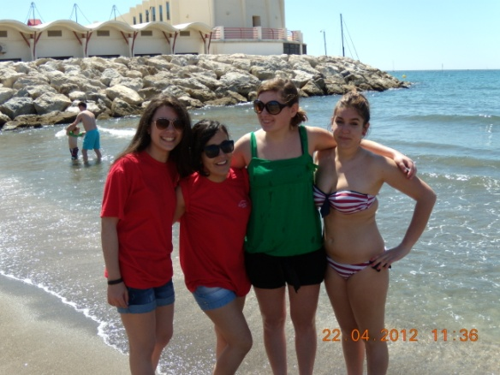

Slide 6
23.04.-poniedziałek
Poniedziałek to dzień oficjalnego przywitania, które odbyło się w szkole. Hiszpańscy uczniowie odśpiewali „Odę do radości” w języku angielskim, po czym udaliśmy się zwiedzać Lucenę. Zobaczyliśmy dużo kościołów, sklepików, kawiarenek. Z „szalonym” kierowcą wyjechaliśmy po stromych uliczkach na szczyt wysokiej góry, gdzie znajdował się kościół i sklepik ze „świętą wodą”. Pod nami rozlegał się piękny widok na pagórki obsadzone drzewkami oliwnymi, który zapierał dech w piersiach. Po odpoczynku na ławce i porobieniu dużej ilości zdjęć pojechaliśmy do szkoły, gdzie czekał na nas tradycyjny hiszpański posiłek „paeja” oraz deser owocowy. Wieczorem miałyśmy okazję skosztować jeszcze wielu innych potraw oraz zobaczyć pokaz flamenco i wiele innych ciekawych występów. Na zakończenie tego pełnego wrażeń dnia odbyła się „dyskoteka pod gwiazdami”.

Slide 7
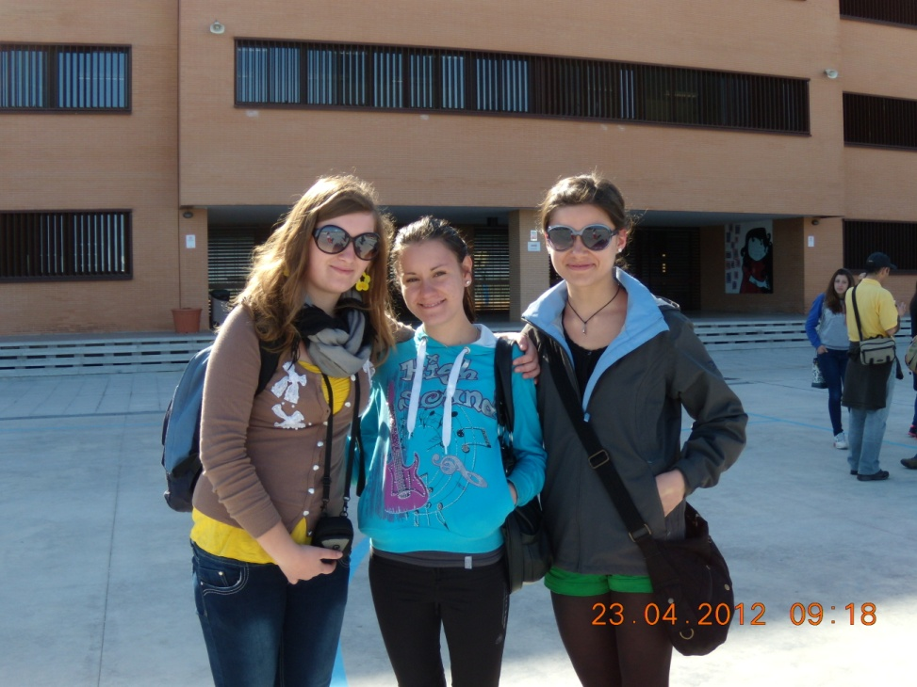
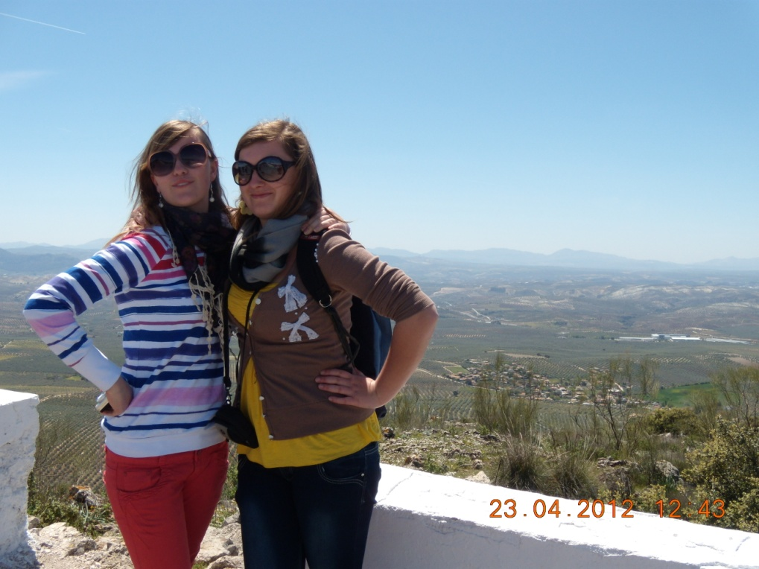
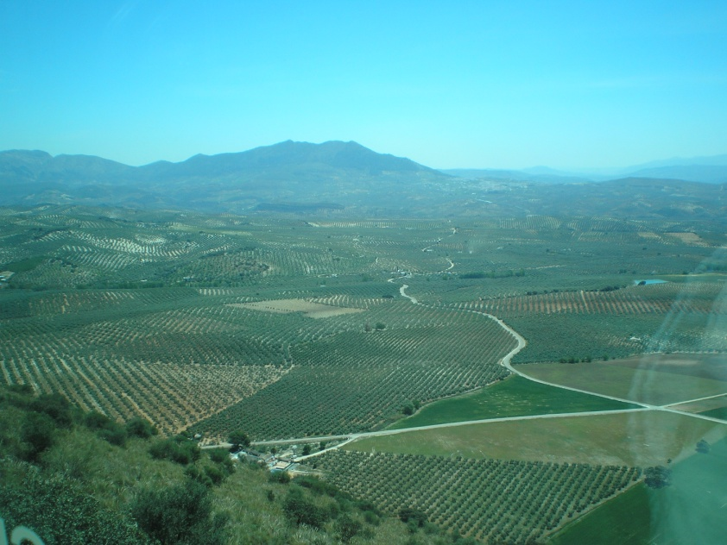

Slide 8
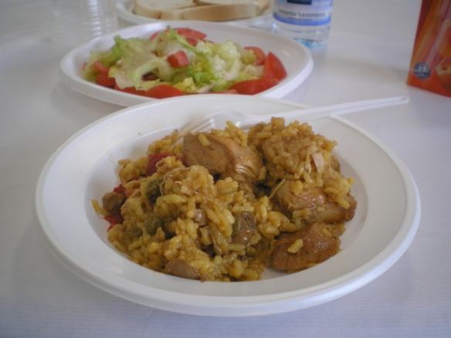
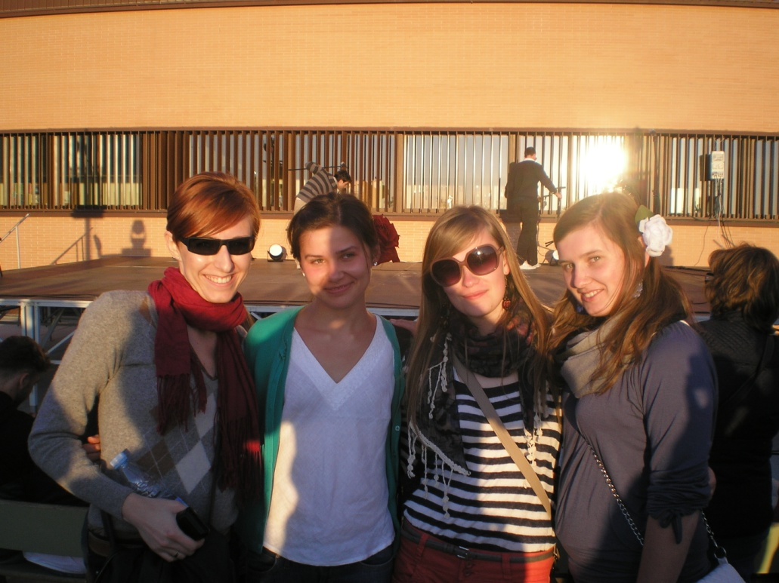
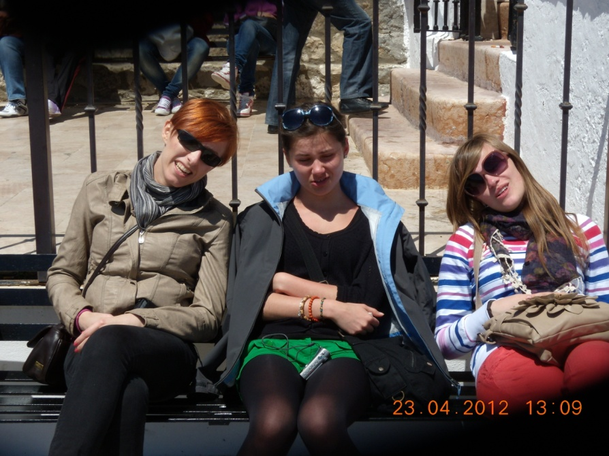
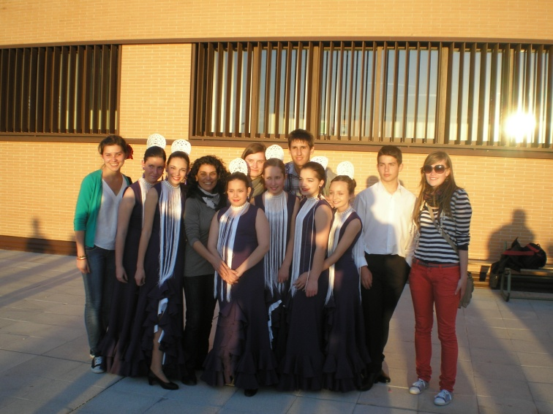
Nie zawsze zadowolenie brało górę…

Slide 9
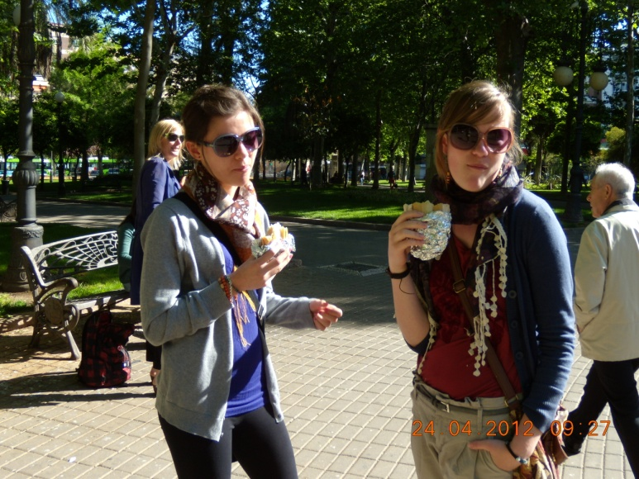
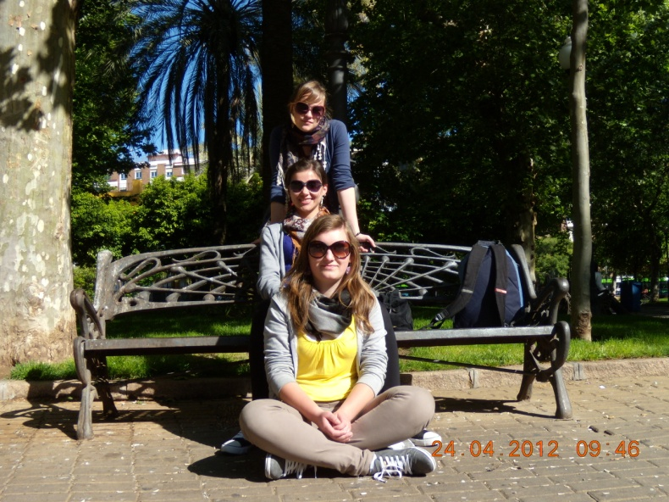
24.04.-wtorek
W tym dniu zwiedzaliśmy Cordobę. Zaraz po przyjeździe udaliśmy się do parku, gdzie zjedliśmy lunch. Po pewnym czasie poszliśmy zwiedzać urząd miasta i wiele innych sakralnych budowli, których było tam bardzo dużo. Ciągłe chodzenie i zmęczenie dawało się już we znaki, jednak dobry humor cały czas nam dopisywał. Kolejną atrakcją był czas wolny na zakupy w centrum handlowym, gdzie również zjedliśmy obiad. Wieczorem poszliśmy na pokaz koni, który zrobił na nas duże wrażenie. Konie niczym aktorzy odgrywały role na arenie tańcząc z hiszpańskimi kobietami.

Slide 10
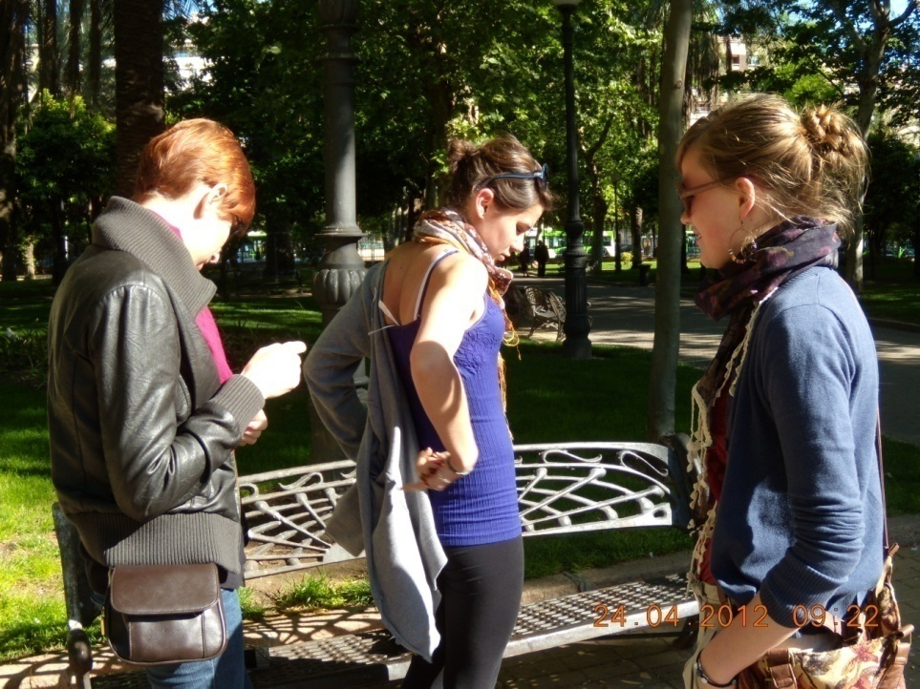
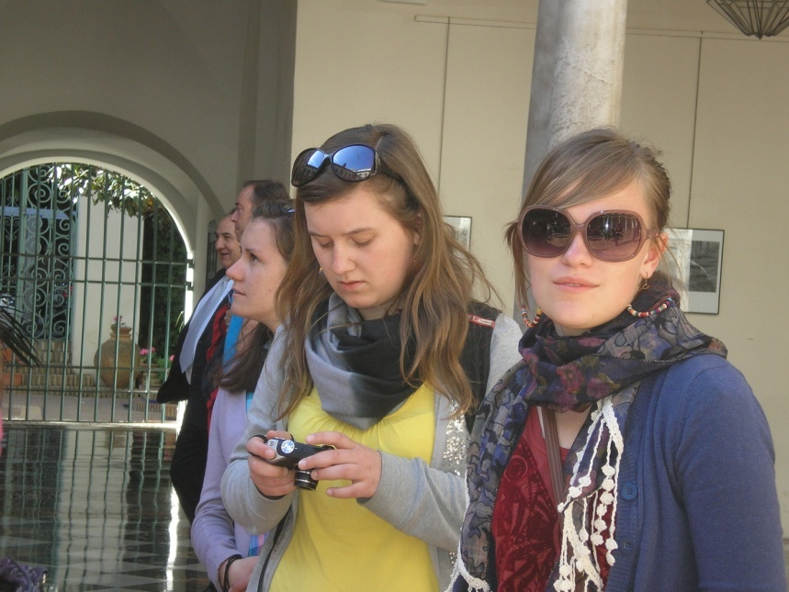
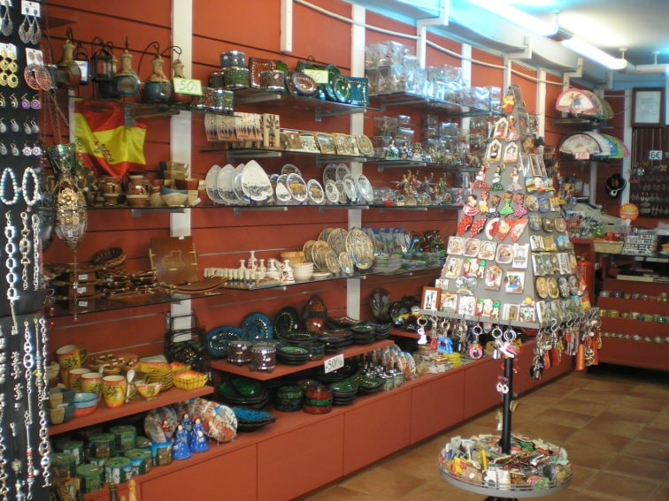
Nie sposób było jednak uniknąć problemów, chociażby obcierająca metka od bluzki.

Slide 11
25.04.-środa
Rankiem wszyscy spotkaliśmy się w szkole, po czym udaliśmy się na lekcje wraz z hiszpańskimi uczniami. Nie rozumiałyśmy zbyt wiele, jednak dzięki dobrej woli Hiszpanów miałyśmy tłumaczone co jest tematem ich rozmów. Po zakończeniu lekcji i zjedzeniu lunchu przygotowane były dla nas wszelkiego rodzaju gry, od koszykówki przez siatkówkę aż do piłki nożnej. W upalnym słońcu taki wysiłek dał się we znaki. Wyczerpani udaliśmy się na obiad. Po zjedzeniu niespodziewanie rozkręciła się wzajemna nauka tańców z różnych krajów np. zorba, polka. Było to bardzo ciekawe doświadczenie i jednocześnie świetna zabawa. Potem mieliśmy czas wolny, aby móc się przygotować do balu przebierańców, który odbył się tamtego wieczora. Takim oto miłym akcentem zakończył się kolejny dzień pobytu w Hiszpanii.

Slide 12
Film przedstawiający naukę tańców.

Slide 13
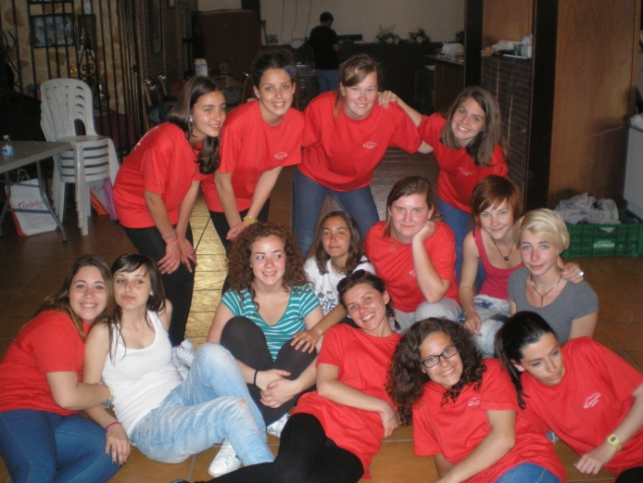
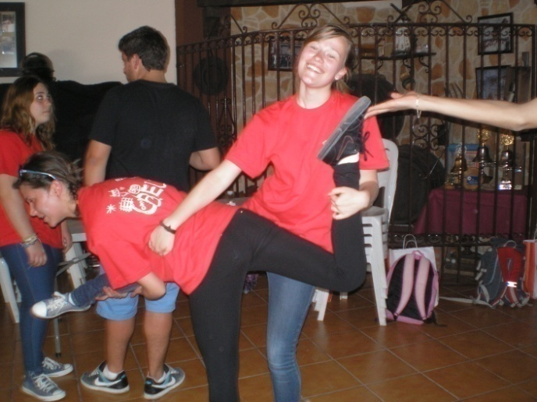
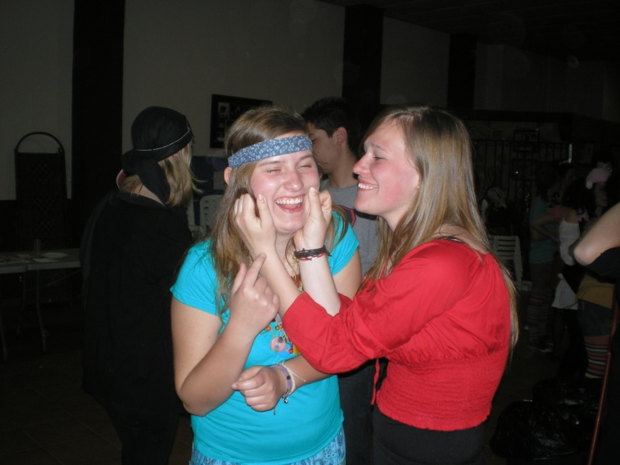
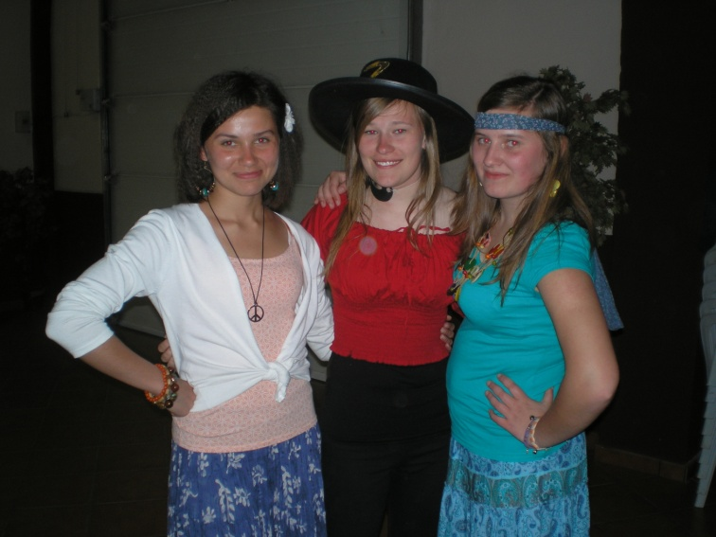
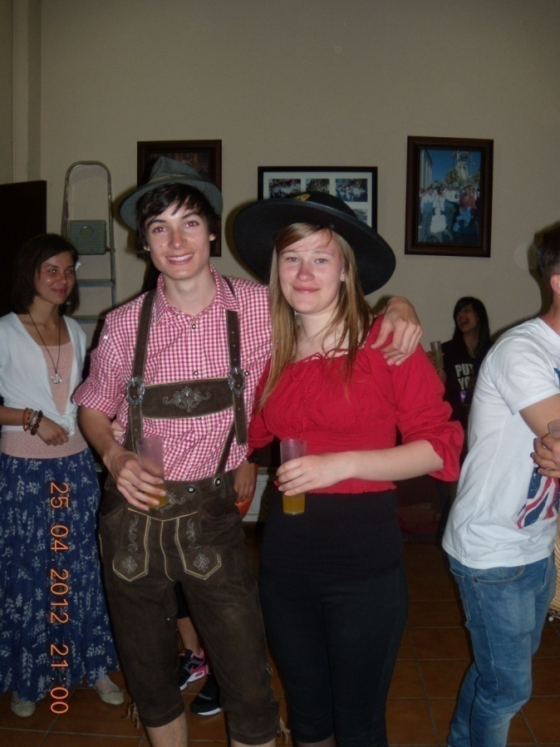
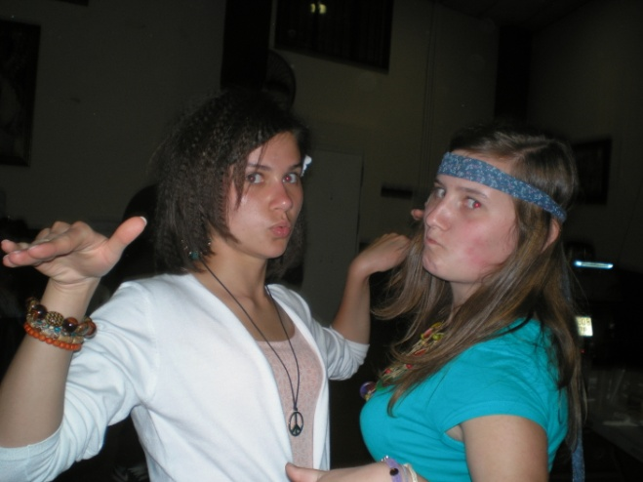
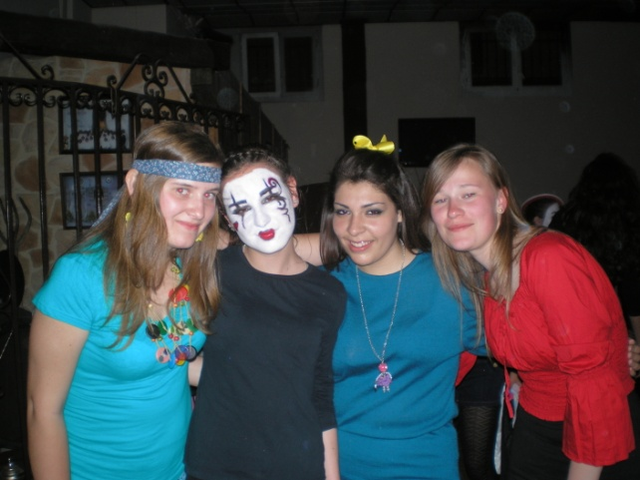

Slide 14
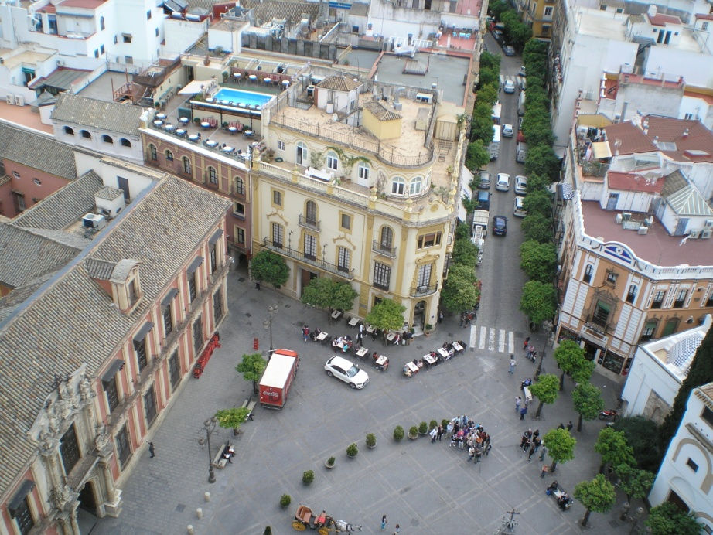
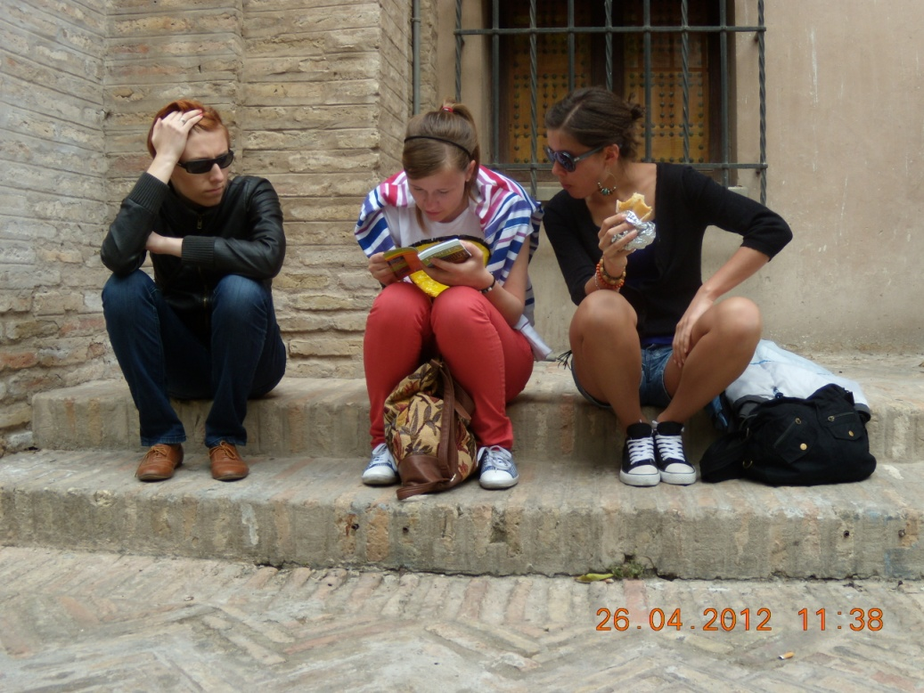
26.04.-czwartek
W czwartkowy poranek wyruszyliśmy na wycieczkę do Sewilli. Zwiedziliśmy tam bardzo dużo katedr i kościołów, w tym Katedrę Świętej Marii, gdzie znajduje się grób Krzysztofa Kolumba. Obok budynku stała bardzo wysoka wieża, na którą można było wyjść i podziwiać piękny krajobraz.
W wolnej chwili jadłyśmy kanapki i czytałyśmy o zabytkach Sewilli.

Slide 15
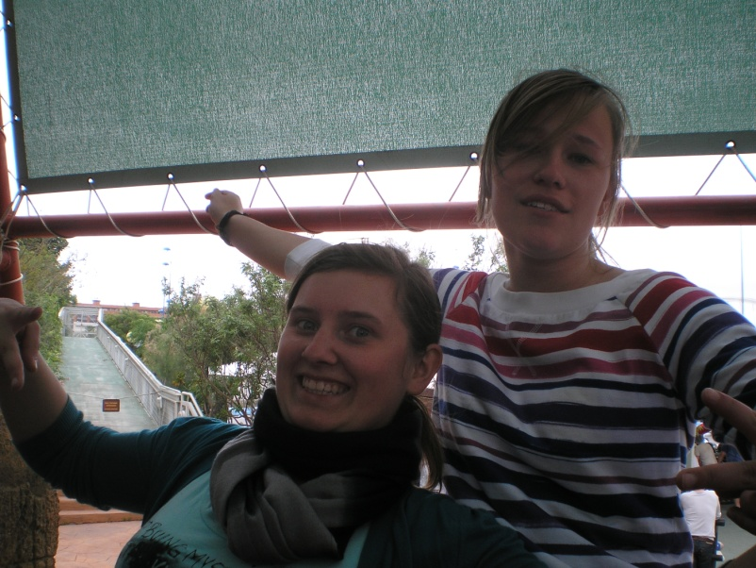
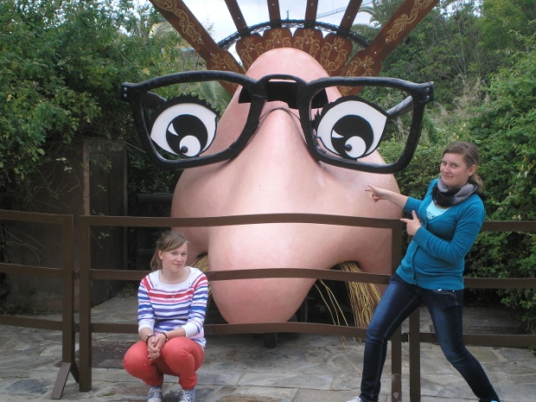
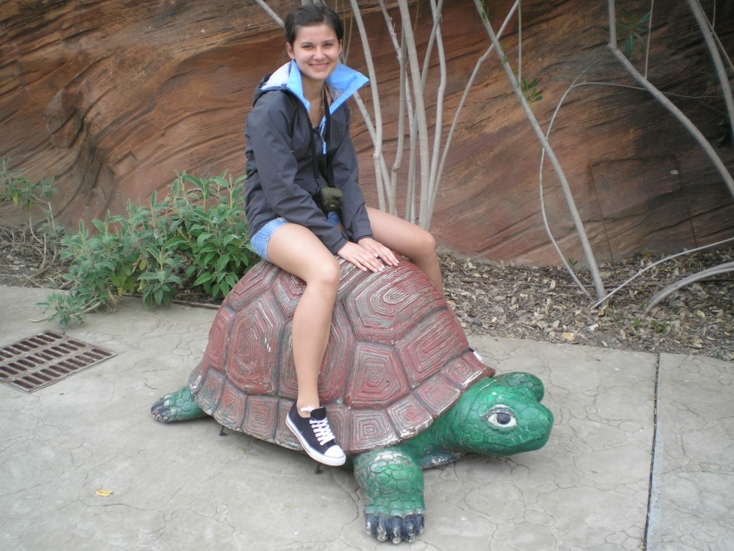
Jednak największą atrakcją tego dnia okazało się wesołe miasteczko. Mieliśmy tam trzy godziny wolnego czasu i przez cały czas mnóstwo wrażeń. Tam się nie można było nudzić. Po powrocie do Luceny udaliśmy się do domów. Mieliśmy czas aby móc się przygotować do wyjścia do pizzerii. Po tym jakże pysznym akcencie odbyła się dyskoteka pożegnalna wraz z nauczycielami. Bawiliśmy się do późna w nocy, aż byliśmy tak zmęczeni, że bez protestów wróciliśmy do domów, aby zregenerować siły.
Nie ma to jak przejażdżka na żółwiu.

Slide 16
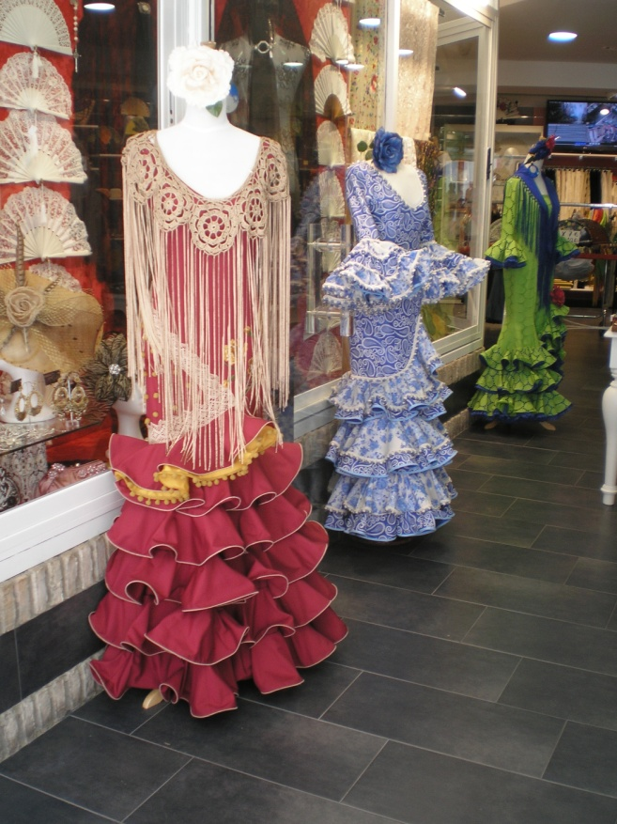
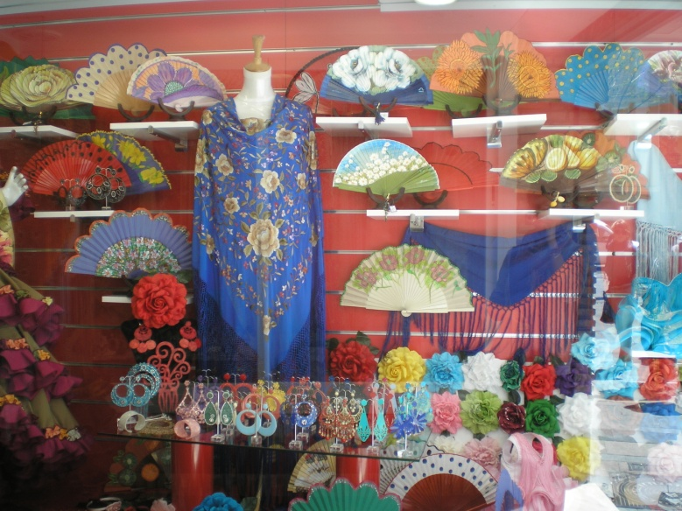
27.04.-piątek
W tym dniu część uczniów wraz z nauczycielami wyjeżdżała już do swoich krajów. Pożegnania były długie i prawie wszyscy płakali. Nikt nie chciał się jeszcze rozstawać. My zostałyśmy jeszcze jeden dzień. Byłyśmy na lekcjach, które gdy się skończyły dały nam przyjemną ulgę. Do wieczora miałyśmy już czas wolny, który wykorzystałyśmy na zakupy pamiątek i prezentów dla rodziny.

Slide 17
28.04.-Sobota
To był dzień naszego wyjazdu i powrotu do domu. Ciężko było się rozstać z ludźmi, z którymi spędziło się tyle przyjemnych chwil. Z drugiej strony jednak chciało się nam wracać do domu, do rodziny, tam gdzie nasze miejsce. Wszystko jednak kiedyś się kończy, ale wspomnienia pozostają do końca życia. Bardzo się cieszymy, że miałyśmy okazję poznać nawy kraj i przede wszystkim nowych ludzi. Było to bardzo miłe doświadczenie w naszym życiu.

Slide 18
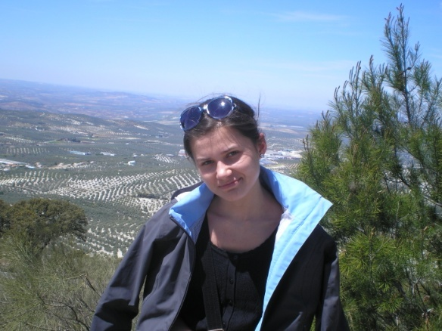
Wykonały:
Ania Mierzwa
Monika Kopeć
Julita Krala

